Slide 1

陈煜文 14.05.1988

Slide 2
递归
def frog(n): if n==1: count=1 elif n==2: count=2 elif n>2: count=frog(n-1)+frog(n-2) return count print(frog(20))

Slide 3
回溯法
在国际象棋中，皇后是最强大的一枚棋子，可以吃掉与其在同一行、列和斜线的敌方棋子。 八皇后问题是这样一个问题：将八个皇后摆在一张8*8的国际象棋棋盘上，使每个皇后都无法吃掉别的皇后，一共有多少种摆法？

Slide 4
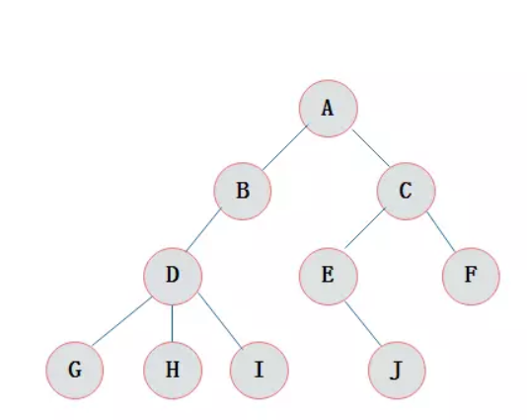
二叉树

Slide 5
回溯算法
1.回溯算法就是一种有组织的系统最优化搜索技术，可以看作蛮力法穷举搜索的改进。回溯法常常可以避免搜索所有可能的解，所以它适用于求解组织数量较大的问题。
2.“解空间树”：
问题的解空间一般使用解空间树的方式来组织，树的根节点位于第1层，表示搜索的初始状态，依次向下排列。
3.解空间树的动态搜索：在搜索至树中任一节点时，先判断该节点对应的部分是否是满足约束条件，或者是否超出目标函数的界，也就是判断该节点是否包含问题的最优解。如果肯定不包含，则跳过对该节点为根的子树的搜索，即所谓的剪枝；否则，进入该节点为根的子树，继续按照深度优先策略搜索。（这也是为什么回溯可以避免搜索所有的解）

Slide 6
4.在搜索过程中，通常采用两种策略避免无效搜索：
（1）用约束条件剪除得不到的可行解的子树
（2）用目标函数剪取得不到的最优解的子树
（这两种方式统称为：剪枝函数）
5.回溯法的一般步骤：
（1）设置初始化的方案（给变量赋初始值，读入已知数据等 （2）变换方式去试探，若全部试完侧转（7）
（3）判断此法是否成功（通过约束函数），不成功则（2） （4）试探成功则前进一步再试探
（5）正确方案还是未找到则转（2）
（6）以找到一种方案则记录并打印
（7）退回一步（回溯），若未退到头则转（2）
（8）已退到头则结束或打印无解

Slide 7
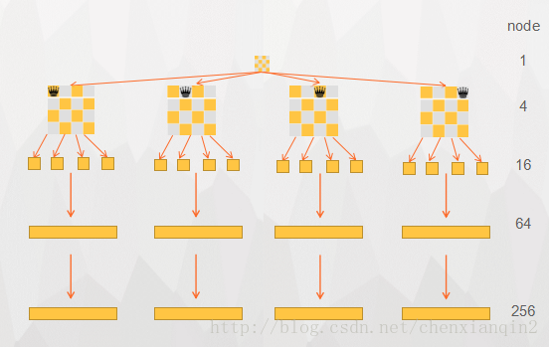

Slide 8
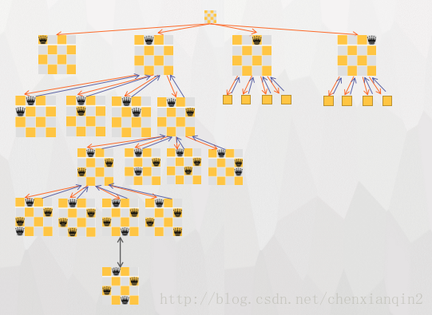

Slide 9
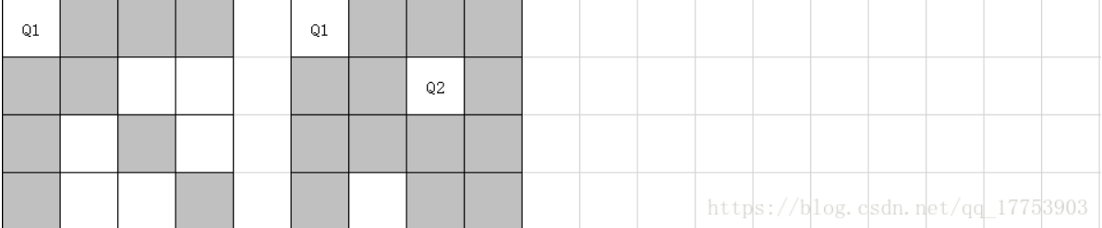
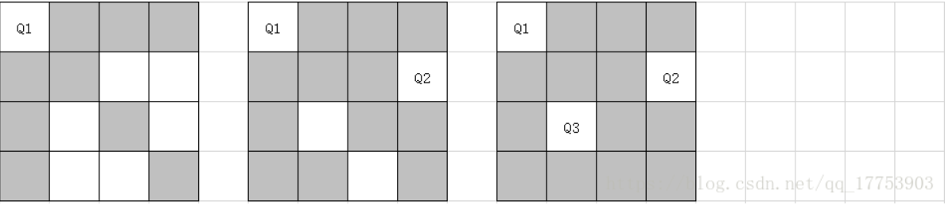

Slide 10
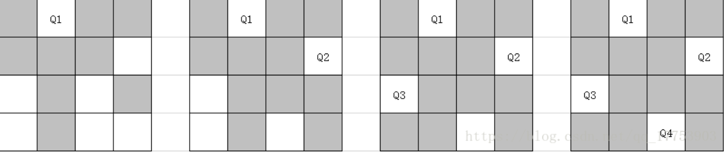
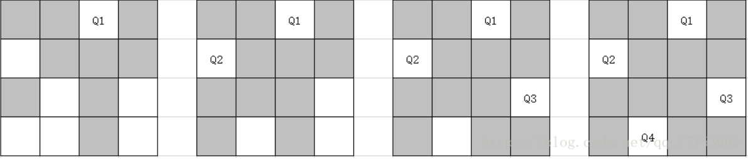

Slide 11
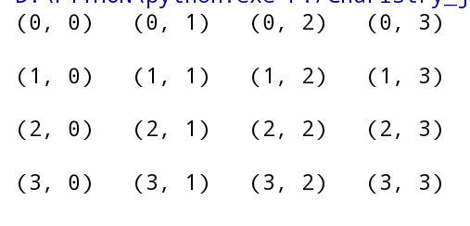

Slide 12
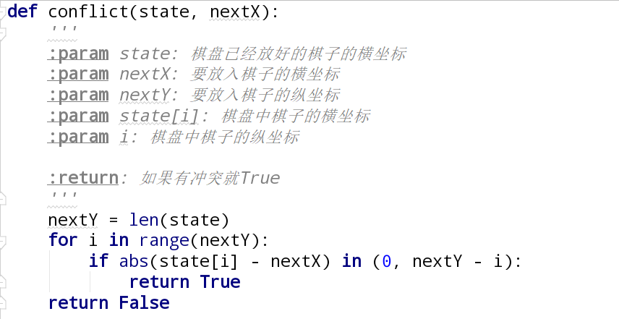

Slide 13
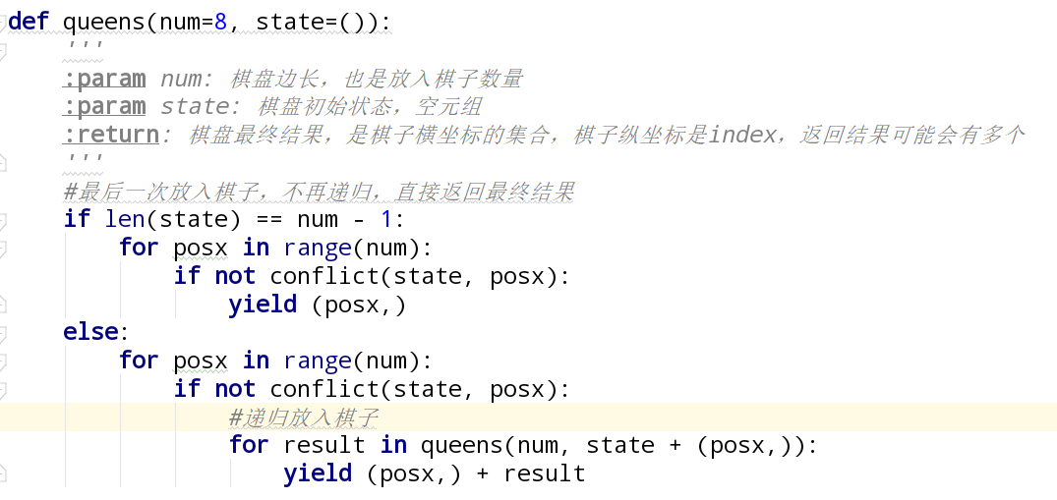

Slide 14


Slide 15
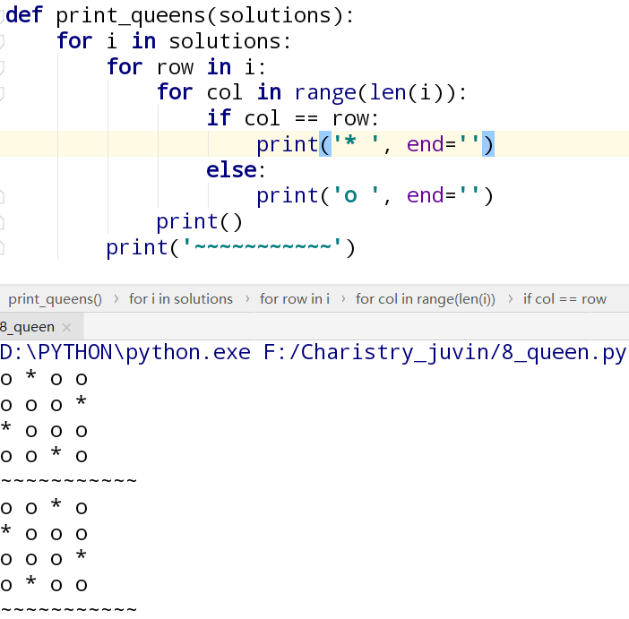

Slide 16
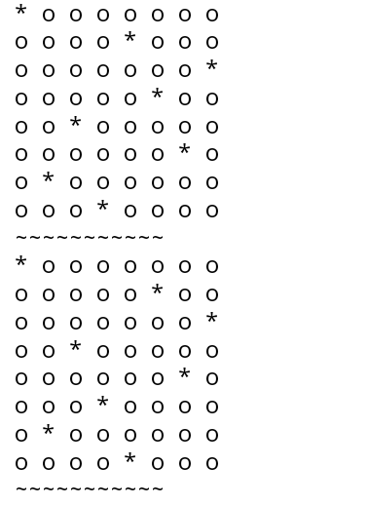

Slide 17
地上有一个m行和n列的方格。一个机器人从坐标0,0的格子开始移动，每一次只能向左，右，上，下四个方向移动一格，但是不能进入行坐标和列坐标的数位之和大于k的格子。例如，当k为18时，机器人能够进入方格（35,37），因为3+5+3+7 = 18。但是，它不能进入方格（35,38），因为3+5+3+8 = 19。请问该机器人能够达到多少个格子？ k=4 时 达到的格子是15

Slide 18
